Slide 1
UBND QUẬN LONG BIÊN
TRƯỜNG MẦM NON GIANG BIÊN
GIÁO ÁN PHÁT TRIỂN THẨM MỸ
Lứa tuổi: 5-6 tuổi Lớp MGL A4.
Vẽ nghề bé thích

Slide 2
Hát – Vđ:
cháu yêu cô chú công nhân
( đàm thoại về bài, về một số nghề trong xã hội)

Slide 3
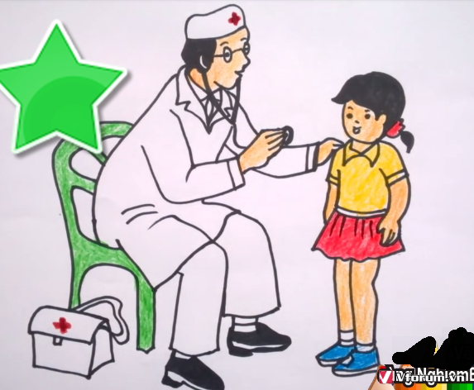

Slide 4
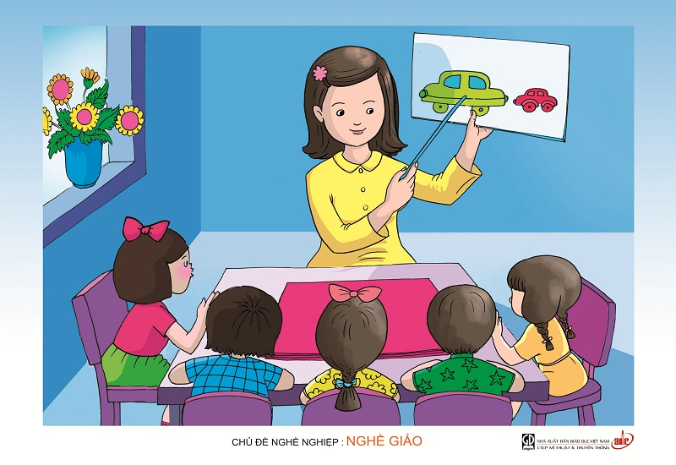

Slide 5
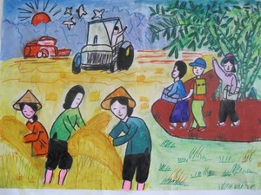

Slide 6
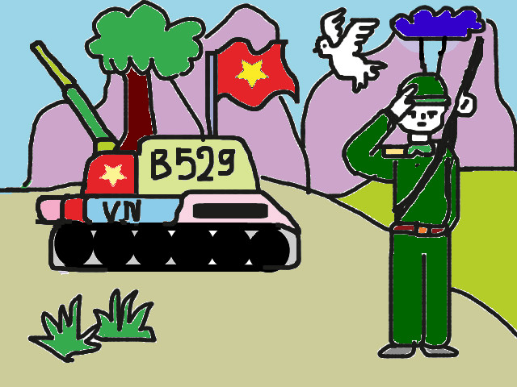

Slide 7
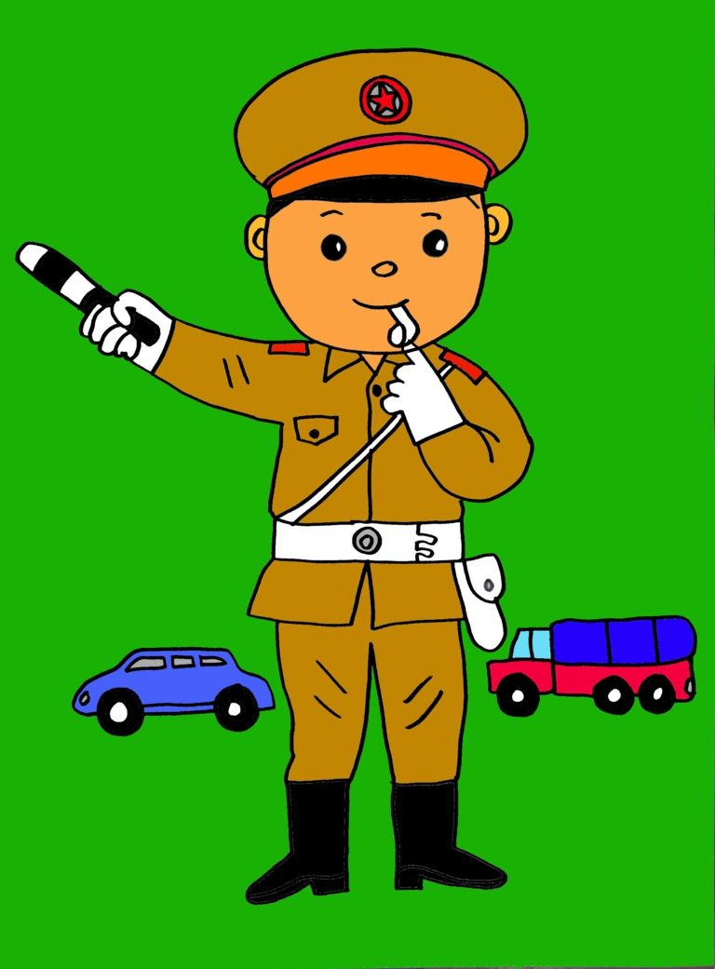

Slide 8
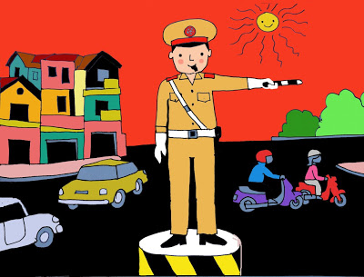

Slide 9
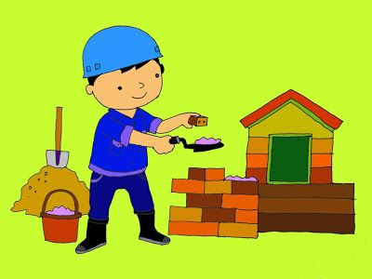

Slide 10
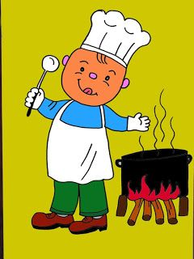

Slide 12
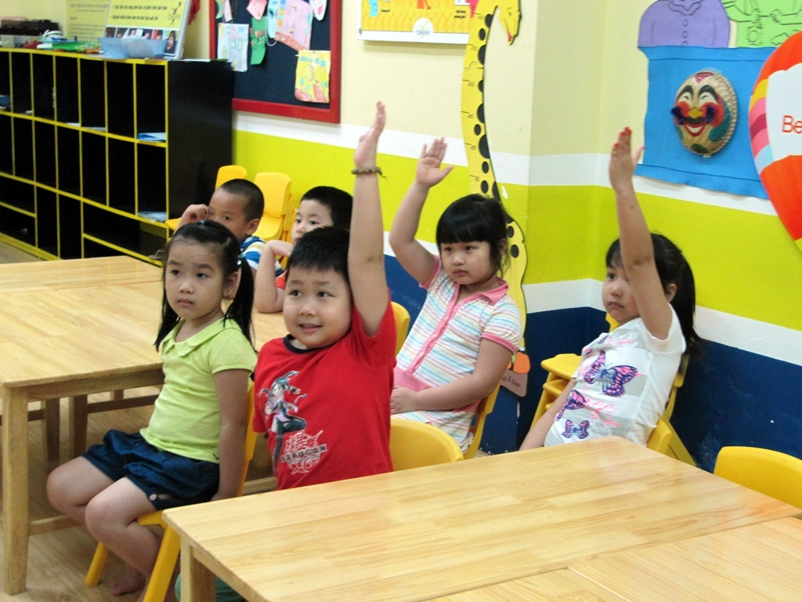
Ý tưởng của trẻ sẽ
vẽ gì?

Slide 13
Trẻ thực hiện

